Slide 1
Herencia
y Polimorfismo
Pablo y Érika DAW-1

Slide 2
Herencia
Tenemos tres “nuevas” palabras clave que utilizaremos para la herencia:
Extends
Protected
Super
La herencia es la capacidad que tiene una clase de heredar el comportamiento de otra. Esto nos resulta muy útil a la hora de reutilizar código.

Slide 3
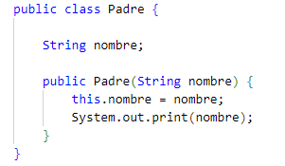

Extends
Indica a la clase hija cual va a ser su clase padre, es decir, de qué clase va a heredar tanto sus atributos como sus métodos.

Slide 4
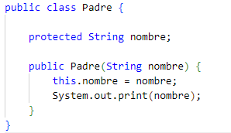
Protected
Sirve para indicar un tipo de visibilidad de los atributos y métodos de la clase padre. Cuando un atributo es ‘protected’ solo es visible desde una de las clases hijas y no desde otra.
Public
Protected
Private

Slide 5
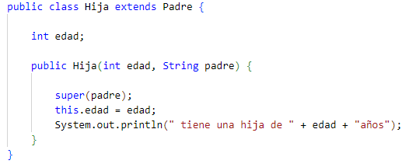
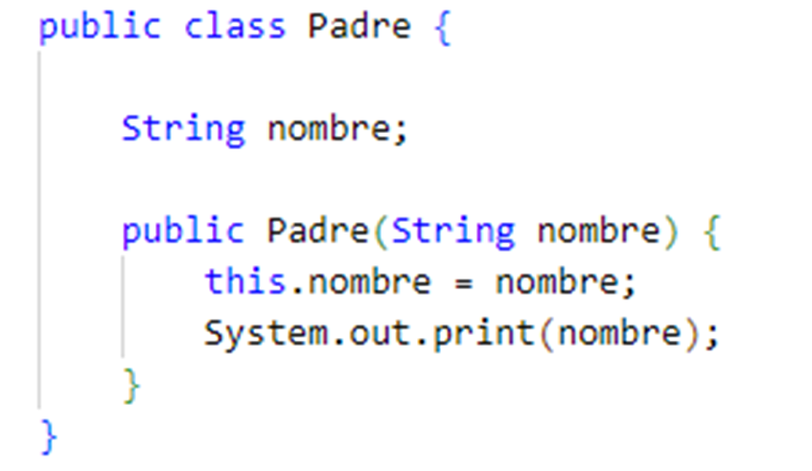
Super
Se utiliza para hacer referencia a la clase padre o a la superclase.

Slide 6
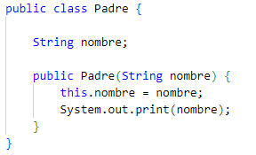
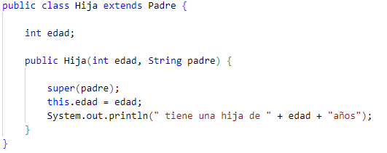
Ejemplo

Slide 7
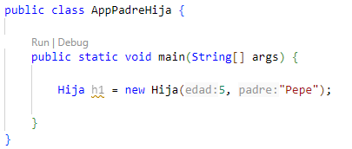
Ejemplo

Slide 8

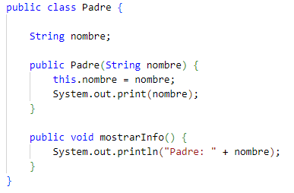

Slide 9
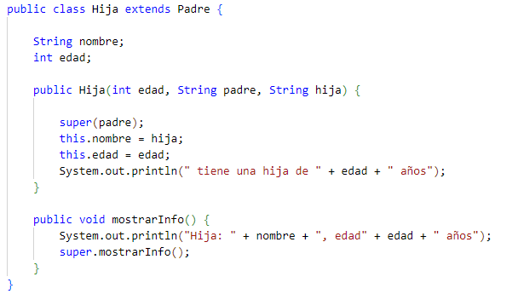

Slide 10
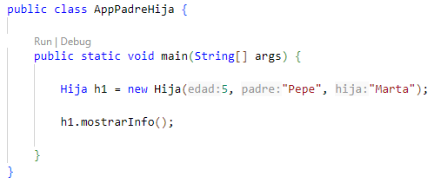


Slide 11
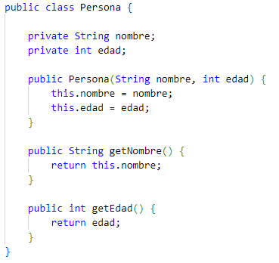
Ejercicio herencia
A partir de la siguiente clase:

Slide 12

Construye una clase ‘Estudiante’ con los atributos: nombre, edad y créditos matriculados. Solo hace falta que imprima por pantalla la información indicada, si quieres modificar la información para que aparezca de forma diferente puedes hacerlo como quieras.
!!! Teniendo en cuenta la clase ya proporcionada, la mejor opción es utilizar la herencia para así solo tener que implementar los créditos matriculados en la clase Estudiante. También puedes elegir la opción de crear una clase Estudiante desde cero, pero será menos productivo y más tedioso, aparte de que no practicarás la Herencia, y para eso la he explicado, para que la uses ☺.

Slide 13
Polimorfismo

Slide 14
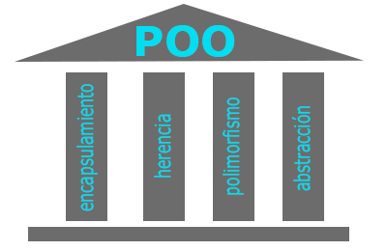
¿Qué es el polimorfismo?
Es la capacidad de heredar y redefinir los métodos de las clases padres y tratar a los objetos de esas clases de manera genérica, sin importar su tipo específico.

Slide 15
Formas principales
Hay dos formas principales de polimorfismo:
Polimorfismo de sobrecarga: es la capacidad de una clase para tener métodos con el mismo nombre, pero con diferentes argumentos.
Polimorfismo de sobreescritura: es la capacidad de una clase hija para redefinir o sobrescribir los métodos de su clase padre.

Slide 16
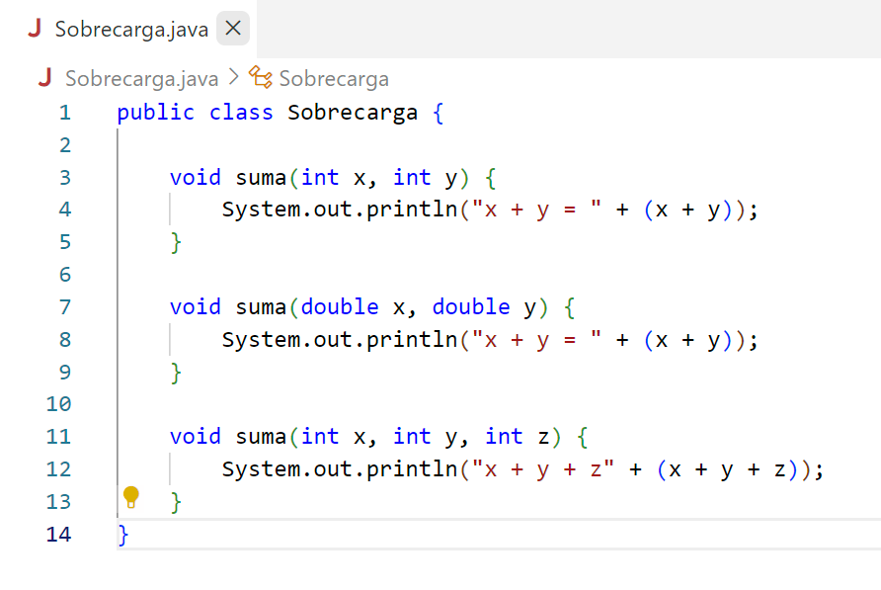
Polimorfismo de sobrecarga
En este ejemplo se utiliza el nombre “suma” para cada clase y esto se puede hacer debido a que los valores con los que vamos a operar en cada clase son distintos.

Slide 17
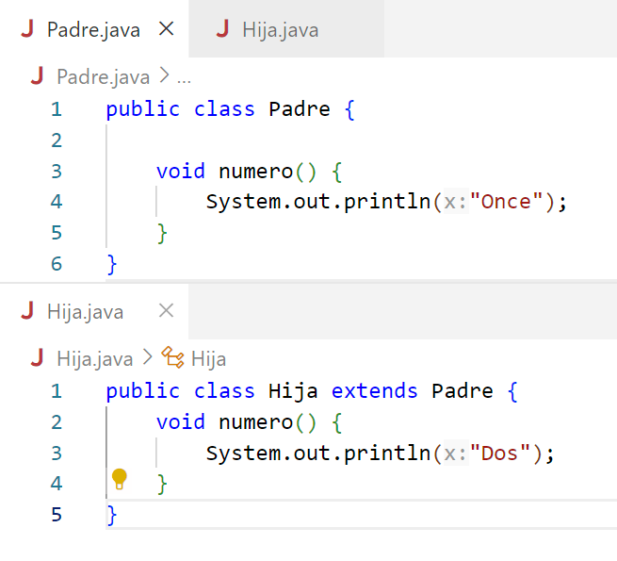
Polimorfismo de sobreescritura
En este ejemplo se utiliza la palabra reservada “extends” para referenciar la herencia.
Por lo tanto, al recibir el dato de la clase padre podremos modificarla en nuestra clase hija.
Dependiendo de que instancia se utilice el mensaje será distinto.

Slide 18
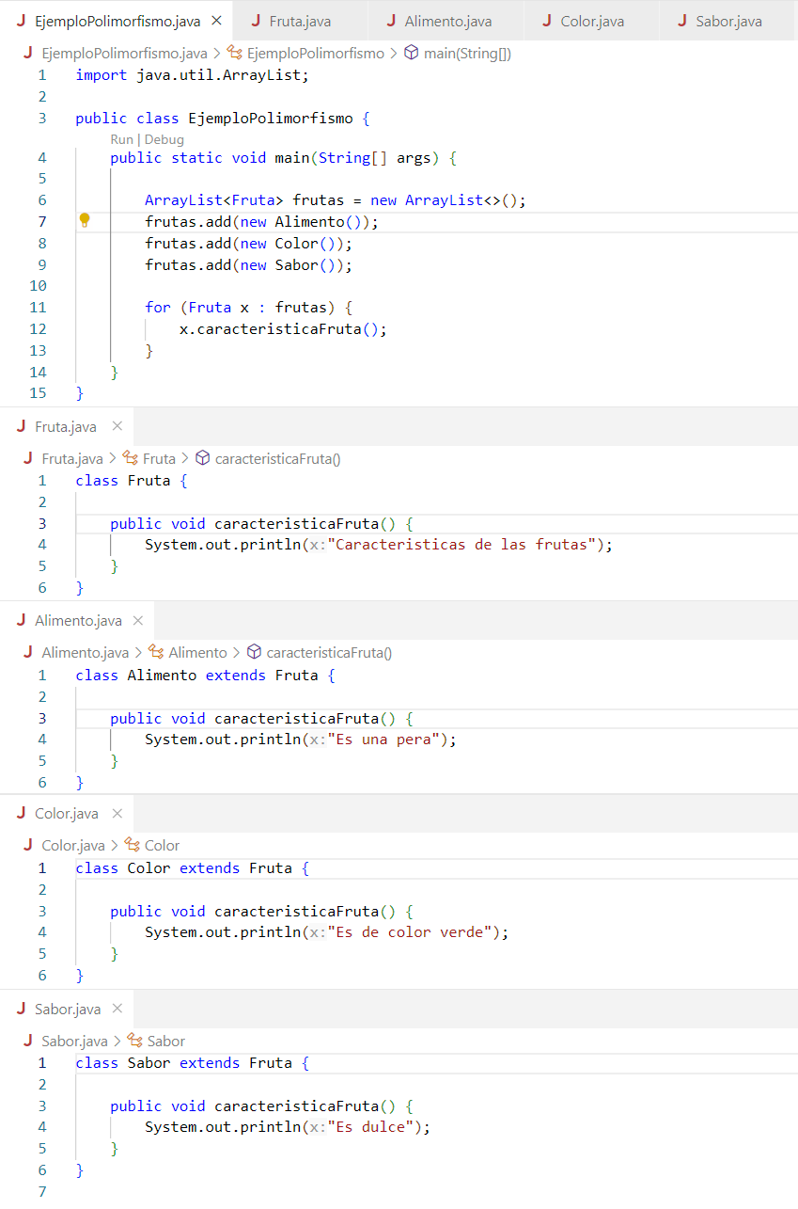
Ejemplo:
Cada clase debe tener su archivo .java.
En el main creamos un ArrayList en el que añadiremos las frutas.
La superclase es Fruta y las otras heredan su contenido.
Utilizamos un for each para ejecutar el método.

Slide 19
Ejercicio polimorfismo
Crea un programa que guarde en una lista los coches según su marca, color y tipo de motor.

